Slide 1
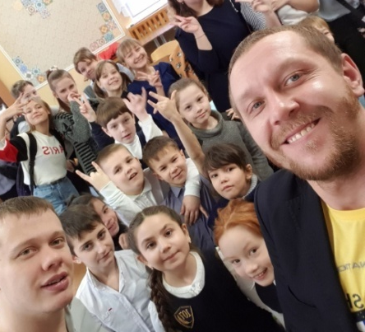
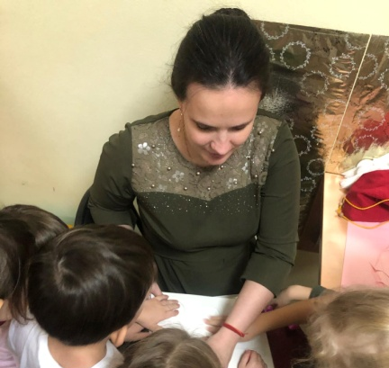
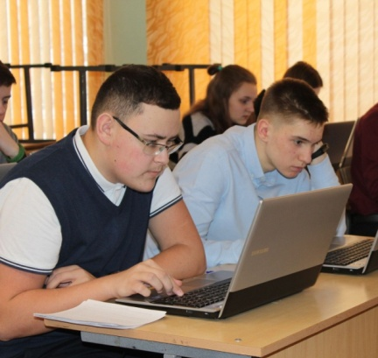
Екатеринбург, январь 2021
От достойной работы к инклюзивному обществу:
Создание новых возможностей для подростков и молодежи с инвалидностью

Slide 2
ПРОБЛЕМАТИКА ПРОЕКТА
Проблема занятости людей с инвалидностью:
В России официально зарегистрировано более 12 миллионов людей с инвалидностью
По данным Минтруда РФ, 4,2 миллиона людей с инвалидностью трудоспособного возраста, и только 28,8% из них в настоящее время работают
Уровень безработицы среди людей с инвалидностью
в 4 раза выше, чем среди людей без инвалидности.

Slide 3
ПРОБЛЕМАТИКА ПРОЕКТА
Проблема профориентации молодежи с инвалидностью:
Все больше и больше студентов с инвалидностью посещают вузы, поскольку среда в вузах становится более доступной
8500 студентов с инвалидностью ежегодно заканчивают вузы
При этом 95% не имеют необходимой квалификации, чтобы получить работу

Slide 4
ПРОБЛЕМАТИКА ПРОЕКТА
В чем же проблема?
Объективно ограниченный спектр работ, которые люди с инвалидностью могут выполнять без ущерба для здоровья
Недостаточная готовность профессиональных и высших учебных заведений к приему студентов с инвалидностью
Отсутствие в России стабильно работающей системы сопровождаемой трудозанятости
Как решить?
В ПЕРВУЮ ОЧЕРЕДЬ – ПРАВИЛЬНОЕ ПОСТРОЕНИЕ ПРОФОРИЕНТАЦИОННОЙ ТРАЕКТОРИИ

Slide 5
ПРОЕКТ «НА УРОК – ВМЕСТЕ» В ЕКАТЕРИНБУРГЕ
Вот уже 5й год в Екатеринбурге реализуется проект по пропаганде инклюзивной культуры – «На урок вместе».
Он включает:
Уроки доброты
Уроки параспорта
Дни инклюзии
Профориентационные тестирования и экскурсии
А также :
- Семинары по пониманию инвалидности и практикам инклюзии инвалидности для педагогов
- Консультации для родителей детей с инвалидностью

Slide 6
ПРОЕКТ «НА УРОК – ВМЕСТЕ» В ЕКАТЕРИНБУРГЕ
Мы многого добились:
12 партнерских школ
3 детских сада
10 ресурсных комнат
Школа ведущих
Ежегодные фестивали параспорта
Общегородские дни инклюзии
Фестиваль лучших инклюзивных практик
Фестиваль лучших инклюзивных проектов
Партнеры - работодатели

Slide 7
УСПЕШНЫЕ ПРАКТИКИ. ПРОФОРИЕНТАЦИЯ
Профориентационные активности базируются на сотрудничестве с учреждениями допобразования и социально-активным бизнесом. Популярные профессии:
Журналист, блогер
SMM-специалист
Оператор, монтажер
Дизайнер, фотограф
Экскурсовод, краевед
Повар, кондитер
Модель, телеведущий

Slide 8
ПРЕДПОСЫЛКИ К ИЗМЕНЕНИЯМ
Начиная проект около пяти лет,
мы отмечали отсутствие в инклюзивных школах старших школьников с ОВЗ – подавляющее их большинство училось дома или на программах 8 вида.
Сегодня ребята с ОВЗ, бывшие в то время младшими и средними школьниками достигли возраста выбора профессии. А значит, перед их учителями встала проблема их профориента-
ции.

Slide 9
ПЕРЕЗАПУСК ПРОЕКТА

Slide 10
ЦЕЛЕВЫЕ ГРУППЫ ПРОЕКТА
Целевые группы проекта:
подростки и молодые люди с инвалидностью от 14 до 20 лет
педагоги общеобразовательных школ
педагоги коррекционных школ
родители подростков и молодежи с инвалидностью
потенциальные работодатели

Slide 11
МЕРОПРИЯТИЯ ПРОЕКТА
Тренинги для учителей по организации профориентации подростков с инвалидностью
Тестирования для определения интересов, способностей и склонностей для подростков с инвалидностью
Планирование карьеры и консультации в различных форматах для подростков с инвалидностью
Организация программ наставничества и краткосрочных стажировок для подростков с инвалидностью
Дни карьеры и встречи с представителями бизнес-сообщества

Slide 12
МЕРОПРИЯТИЯ ПРОЕКТА
Консультации и тренинги по пониманию инвалидности и программым поддержки для наставников
Организация профориентационных экскурсий для подростков с инвалидностью
Реализация программ краткосрочного трудоустройства (неполный рабочий день, лето, выходные)
Организация трехдневного молодежного профориентационного лагеря для подростков с инвалидностью
Проведение межшкольного конкурса «Путь к карьере» для подростков с инвалидностью

Slide 13
САЙТ ПРОЕКТА

Slide 14
САЙТ ПРОЕКТА

Slide 15
НАШИ ПАРТНЕРЫ

Slide 16
Екатеринбург, январь 2021
СПАСИБО ЗА ВНИМАНИЕ!

